Slide 1

Knowledge share
Game Development
With JavaScript

Slide 2


Game Development
Razvoj video igara je počeo otprilike 1960.tih godina i traje i dan danas. Prvobitna ideja je bila simulacija određenih događaja kako bi se videli njihovi efekti bez ikakvih posledica, ali su video igre vrlo brzo dobile zabavni karakter.
Razvoj video igara u JavaScriptu je sve popularniji i sada već postoji veliki broj biblioteka I framework-a koji nam mogu mnogo olakšati posao ( o njima će biti reči nešto kasnije).
Početak razvoja svake video igre je ideja. Svaka igra koja je započela kao zamisao koja je sprovedena u delu. Kako bi se što lakše organizovalo planiranje igre razvijen je dokument koji služi kao osnovni dokument pri razvoju video igara – Game Design Document (GDD). Game design document je običan tekstualni fajl koji bi trebalo napisati pre početka razvoja igre.

Slide 3
Game Design Document (GDD)
Osnovni delovi:
Priča
Heroj ili glavni junak, ostali učesnici
Okruženje u kojem se dešava radnja
Gameplay tj. način igranja i utisak koji ostavlja na igrača (brza, intezivna, opuštajuća, strašna, smirujuća...)
Dizajn
Muzik i zvučni efekti
Korisnički interfejs
GDD naravno nije obavezan kao što ni njegova forma nije striktna i menja se spram potrebe igre, ali sadrži neke osnovne teze koje bi trebale biti razrađene i na kraju uklopljene zajedno u jednu celinu. Takođe kasnije GDD predstavlja vodič za razvoj igre kako bi se što manje odstupalo od prvobitne ideje.

Slide 4
Razvoj igara u JavaScript-u
Najčešći I najlakši pristup je korišćenjem canvas elementa. Canvas element se koristi za iscrtavanje objekata uz pomoć JS-a. Potrebno je definisati canvas element u HTML-u i nakon toga ga mozemo koristiti pomocu JS-a (pozicija je najlakse stilizovati uz pomoc CSS-a).

Slide 5
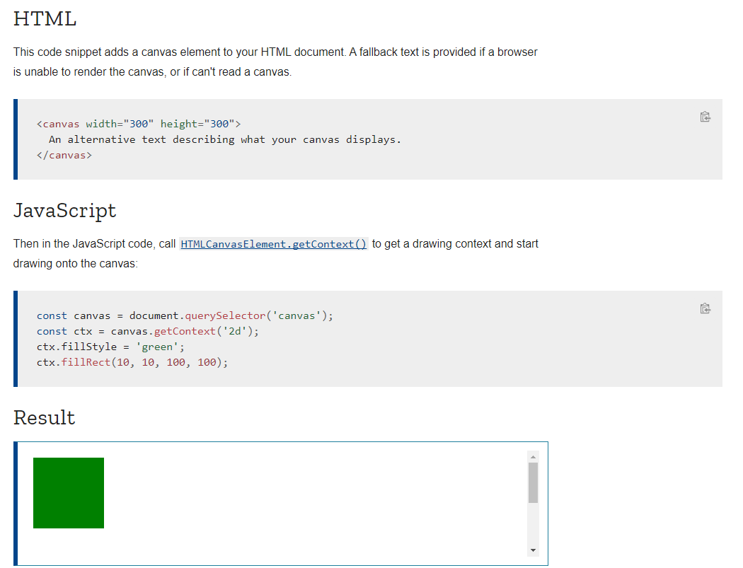
Canvas – fillRect(x, y, width, height);
Link:
https://developer.mozilla.org/en-US/docs/Web/HTML/Element/canvas

Slide 6
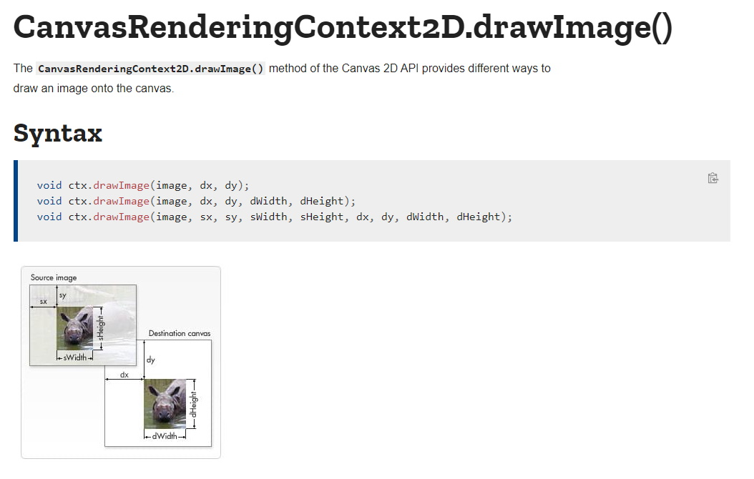
Canvas – drawImage()
Link:
https://developer.mozilla.org/en-US/docs/Web/API/CanvasRenderingContext2D/drawImage

Slide 7
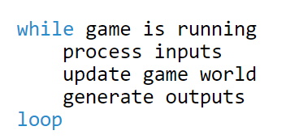
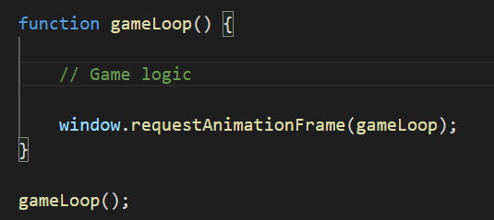
Game loop
Dokle god je igra pokrenuta potrebno je da pratimo korisnikov unos, pozicije nasih objekata i da nakon toga ponovo nacrtamo objekte kako bi korisnik mogao da vidi promene.
Pseudo kod:
Osnovni primer u JavaScript-u:

Slide 8
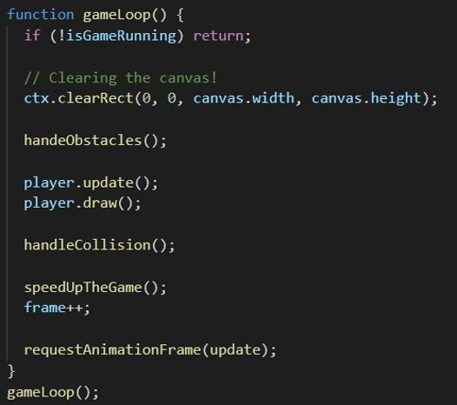
Realni primer gameloop-a

Slide 9
Feedforward proces:
Usmeren je na budućnost
Ističe rešenja
Potrebno ga je pripremiti i usmeriti samo na jednu osobu
Praktičan je
Pomaže osobi da pronađe rešenje
Nudi plan akcije
Uvek ima ton entuzijazma
Možemo ga ukombinovati sa karijernim planovima osobe
Možemo iskoristi coaching znanja
Podstiče talenat
Redefiniše grupnu dinamiku jer BILO KO, BILO KAD, BILO KOME može dati feedforward

Slide 10
END

